Slide 1
Мутационная изменчивость

Slide 2
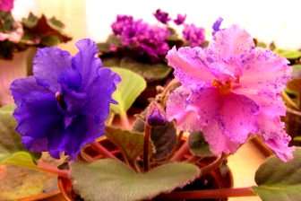
Изменчивость
Это способность живых организмов приобретать новые признаки и свойства. Благодаря изменчивости, организмы могут приспосабливаться к изменяющимся условиям среды обитания.

Slide 3
Формы изменчивости
Наследственная, или генотипическая, изменчивость - изменения признаков организма, обусловленные изменением генотипа. Она, в свою очередь, подразделяется на комбинативную и мутационную. Комбинативная изменчивость возникает вследствие перекомбинации наследственного материала (генов и хромосом) во время гаметогенеза и полового размножения. Мутационная изменчивость возникает в результате изменения структуры наследственного материала.
Ненаследственная, или фенотипическая, или модификационная, изменчивость — изменения признаков организма, не обусловленные изменением генотипа.

Slide 4
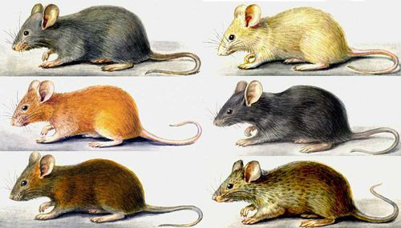
Мутации
Это стойкие внезапно возникшие изменения структуры наследственного материала на различных уровнях его организации, приводящие к изменению тех или иных признаков организма.

Slide 5
Мутационная теория
Мутации возникают внезапно, скачкообразно, без всяких переходов.
Мутации наследственны, т.е. стойко передаются из поколения в поколение.
Мутации не образуют непрерывных рядов, не группируются вокруг среднего типа (как при модификационной изменчивости), они являются качественными изменениями.
Мутации ненаправленны - мутировать может любой локус, вызывая изменения как незначительных, так и жизненно важных признаков в любом направлении.
Одни и те же мутации могут возникать повторно.
Мутации индивидуальны, то есть возникают у отдельных особей.

Slide 6
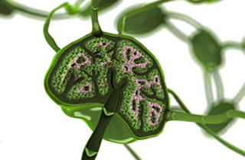
Процесс возникновения мутаций называют мутагенезом, а факторы среды, вызывающие появление мутаций, — мутагенами.

Slide 7
По типу клеток, в которых мутации произошли, различают
Генеративные мутации возникают в половых клетках, не влияют на признаки данного организма, проявляются только в следующем поколении.
Соматические мутации возникают в соматических клетках, проявляются у данного организма и не передаются потомству при половом размножении. Сохранить соматические мутации можно только путем бесполого размножения (прежде всего вегетативного).

Slide 8
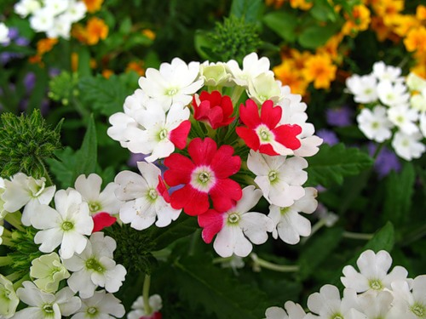
По адаптивному значению мутации бывают
Полезные - повышают жизнеспособность.
Летальные - вызывают гибель.
Полулетальные - снижают жизнеспособность.
Нейтральные - не влияют на жизнеспособность особей.

Slide 9
По характеру проявления мутации могут быть
Доминантными (проявляющимися чаще).
Рецессивными (проявляющиеся реже).
Если доминантная мутация является вредной, то она может вызвать гибель ее обладателя на ранних этапах онтогенеза.
Рецессивные мутации не проявляются у гетерозигот, поэтому длительное время сохраняются в популяции в «скрытом» состоянии и образуют резерв наследственной изменчивости.
При изменении условий среды обитания носители таких мутаций могут получить преимущество в борьбе за существование.

Slide 10
По уровню наследственного материала, в котором произошла мутация, выделяют
Генные мутации
Хромосомные мутации
Геномные мутации

Slide 11
Генные мутации
Это изменения структуры генов.
Поскольку ген представляет собой участок молекулы ДНК, то генная мутация представляет собой изменения в нуклеотидном составе этого участка.
Генные мутации могут происходить в результате:
1) замены одного или нескольких нуклеотидов на другие;
2) вставки нуклеотидов;
3) потери нуклеотидов;
4) удвоения нуклеотидов;
5) изменения порядка чередования нуклеотидов.
Эти мутации приводят к изменению аминокислотного состава полипептидной цепи и, следовательно, к изменению функциональной активности белковой молекулы. Благодаря генным мутациям возникают множественные аллели одного и того же гена.
Заболевания, причиной которых являются генные мутации, называются генными (фенилкетонурия, серповидноклеточная анемия, гемофилия и т.д.). Наследование генных болезней подчиняется законам Менделя.

Slide 12
Хромосомные мутации
Это изменения структуры хромосом. Перестройки могут осуществляться как в пределах одной хромосомы — внутрихромосомные мутации (делеция, инверсия, дупликация, инсерция), так и между хромосомами — межхромосомные мутации (транслокация).

Slide 13
Внутрихромосомные мутации
Делеция — утрата участка хромосомы
Инверсия — поворот участка хромосомы на 180°
Дупликация — удвоение одного и того же участка хромосомы
Инсерция — перестановка участка

Slide 14
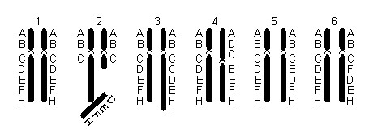
Внутрихромосомные мутации
1 — пара хромосом; 2 — делеция; 3 — дупликация; 4, 5 — инверсия; 6 — инсерция.

Slide 15
Геномные мутации
Геномной мутацией называется изменение числа хромосом. Геномные мутации возникают в результате нарушения нормального хода митоза или мейоза.
Гаплоидия - уменьшение числа полных гаплоидных наборов хромосом.
Полиплоидия - увеличение числа полных гаплоидных наборов хромосом: триплоиды (3n), тетраплоиды (4n) и т.д.
Гетероплоидия (анеуплоидия) - некратное увеличение или уменьшение числа хромосом. Чаще всего наблюдается уменьшение или увеличение числа хромосом на одну (реже две и более).

Slide 16
Литература
http://www.myshared.ru/slide/download/
https://ru.wikipedia.org/wiki/%D0%9C%D1%83%D1%82%D0%B0%D1%86%D0%B8%D1%8F
https://atlas.ru/blog/chto-takoie-ghienietichieskaia-mutatsiia/

Slide 17
ОТ Души за Внимание!

